Slide 1
基于新西兰学习故事
的观察
新魏幼儿园 任林娟

Slide 2
何谓观察？
普通的观察与学习故事观察的异同点何在？
学习故事观察的主要特点？

Slide 3
观看与观察的区别
观看：外在行为的描述
观察：依据某心理学理论对外在行为的判断

Slide 4
一、什么是学习故事？
学习故事，不仅仅是一个故事
学习故事，是一种用叙事的方式进行形成性评价的体系。学习故事是作为基于发现幼儿的长处与优点，欣赏、接纳幼儿的一种新型的评价方式。
学习故事，展现了每个儿童学习过程中的哇时刻，是一系列高质量的“快照”或记录下来的小片段。
在故事里，儿童展现出一种或多种有助于学习的心智和行为倾向。
Notes:
4

Slide 5
二、学习故事与观察记录
两者都是用叙事的方式让儿童的学习具体可见，它们之间可能存在的区别之一就在于是由什么样的儿童观和教育价值取向引领的记录和评价。
学习故事，倡导的儿童观是相信每一个儿童都是“有能力、有自信的学习者和沟通者”、从“找差距”到“发现优点、能做的和兴趣”。
“哇时刻”
Notes:
5

Slide 6
二、学习故事中教师要重视什么？
心智倾向（学习品质）
---勇气、好奇心、信任、好玩、坚持、自信、责任等
儿童正在发展的理论
----跟经验相关的
Notes:
6

Slide 7
三、学习故事的意义
学习故事
---向幼儿和家长分享幼儿在园所发生的令人感动的学习时刻，帮助家长和幼儿建构起幼儿是有能力的、有自信的学习者和沟通者的形象。
Notes:
7

Slide 8
四、怎样撰写学习故事
叙述的角度通常是采用第二人称“你（幼儿）”
寻找哇时刻：“蹲下来观察记录幼儿学习、分析判断幼儿学习和获得
发生了什么：主要描述儿童的实际行为及情景，回答“是什么”的问题。教师以视频、照片和文字等多种形式，采集幼儿在某一时间段或事件中的行为、语言和情绪等细节表现，并据此做观察描述记录，重点关注儿童能做的、感兴趣的事情。
学习了什么：教师对幼儿学习与发展状况进行分析、评价和反思。
回应部分”（下一步......？）：教师提出进一步促进和拓展幼儿学习与发展的设想和方案。
Notes:
8

Slide 9
初识学习故事

Slide 10
初识学习故事的观察特点
——透过两个1岁婴儿的一天观察

Slide 11
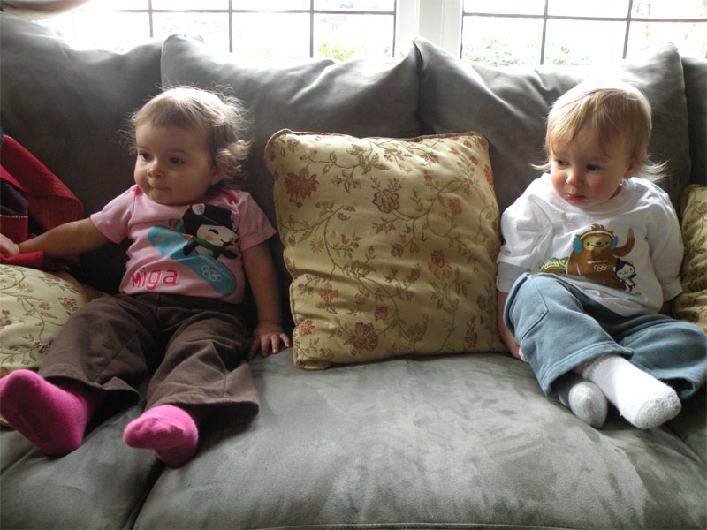
Riley
Mateo
Riley
Mateo
今天Mateo的朋友 Riley来和她共度时光。这对 Riley来说有一点小小的挑战,因为这不是她习以为常的生活起居场所，这不是她的家。所以 Riley有一点不在状态，作为反馈， Mateo 看上去也有一点点忧伤。

Slide 12
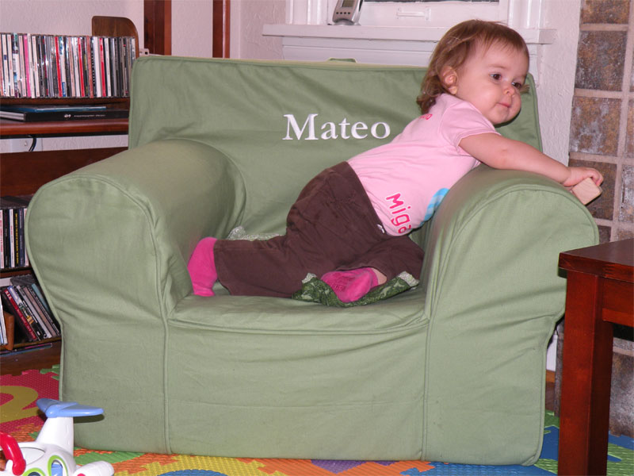
..主动性....
接着，我看到了Riley出现了转机， 她发现木质的咖啡色桌上有一块积木，为了拿到积木,她爬到了 Mateo的椅子上.

Slide 13
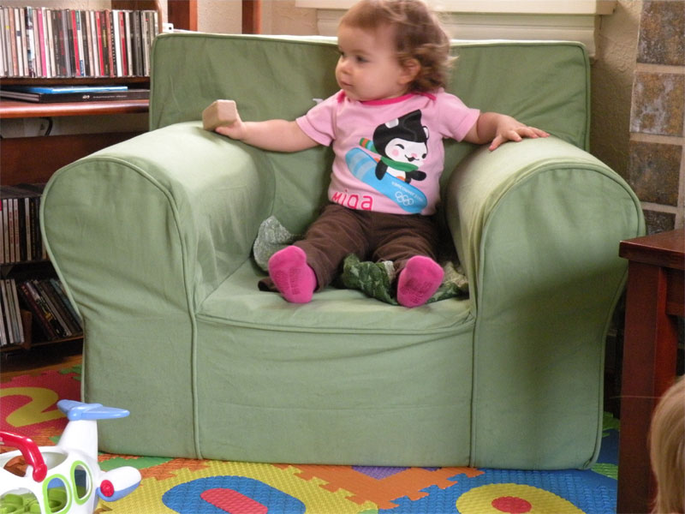
当她拿到积木坐下后，又发现在另一个方向有一个离她很近的一个放 CD木橱。

Slide 14
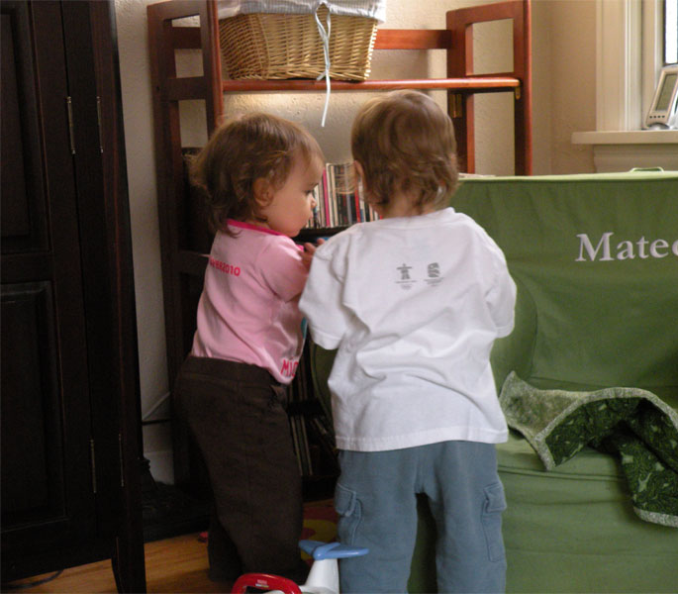
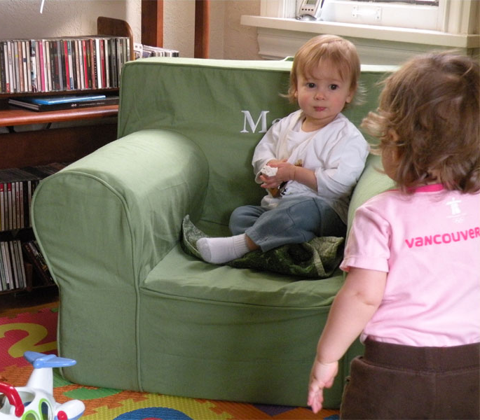
她就从椅子上下来，用非言语的指示让Mateo过来并让他坐下，接着她就开始游戏了。

Slide 15
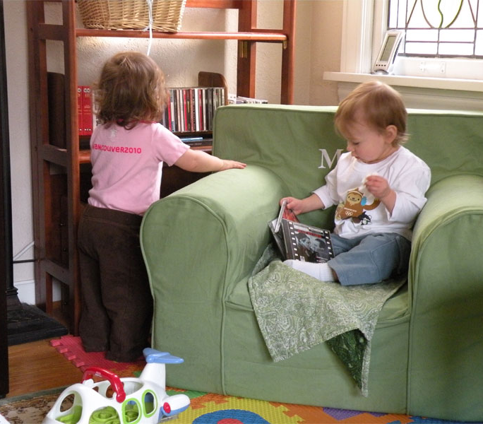
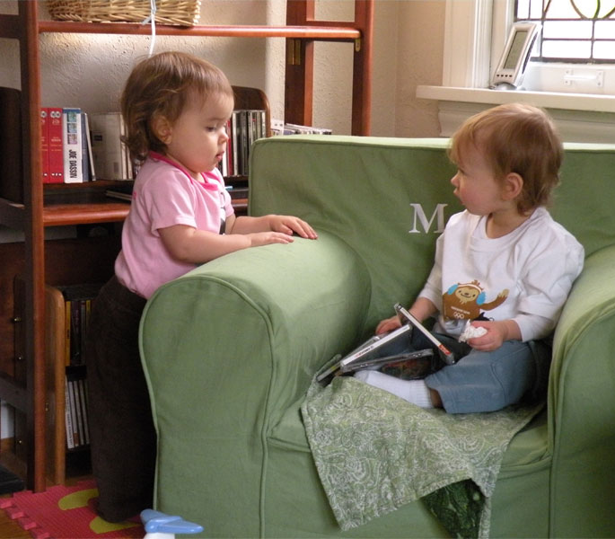
Riley 决定从木橱中取出 CD，并堆在Mateo身旁.
一开始 Mateo 看上去不太高兴,他仿佛在想： “嗨，
这不是你该做的吧？”。

Slide 16
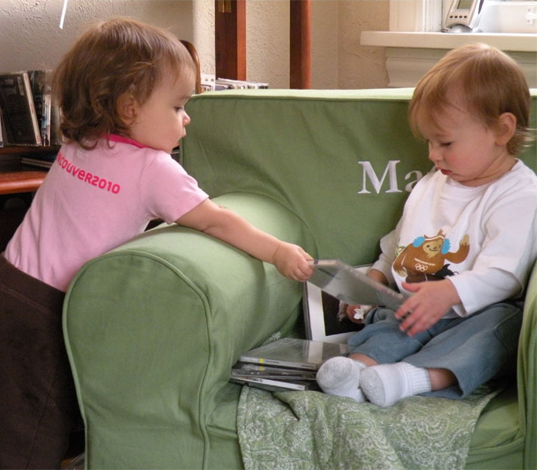
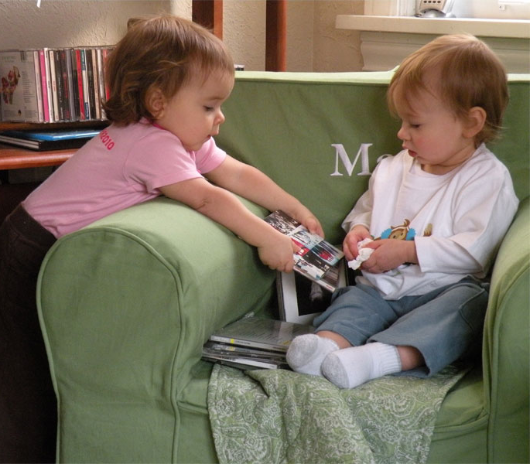
但是 Riley坚持着，她仿佛在说 “哎, Mateo. 我真的想把这些都给你!”

Slide 17
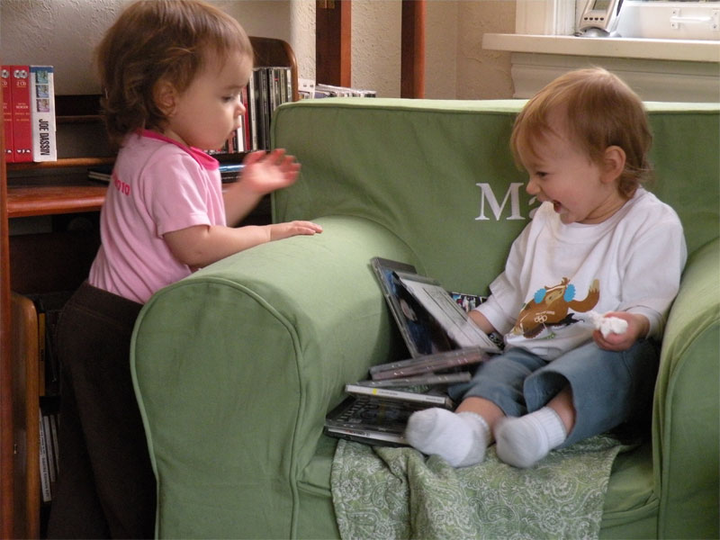
经过 Riley的坚持, Mateo开始进入游戏并开始大笑。

Slide 18
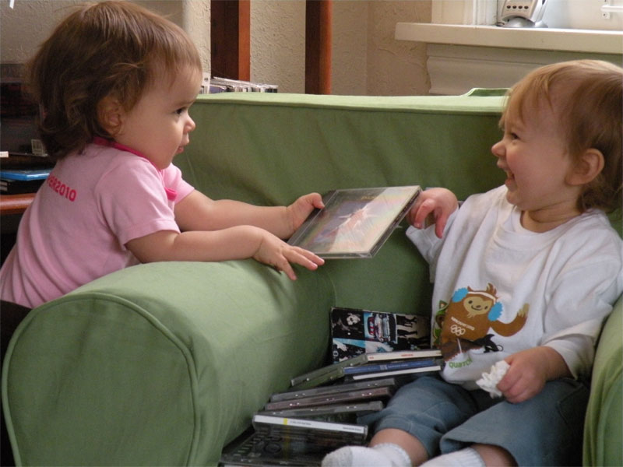
CD越多被搬运过来，Riley 就会使 Mateo 笑得越开心。

Slide 19
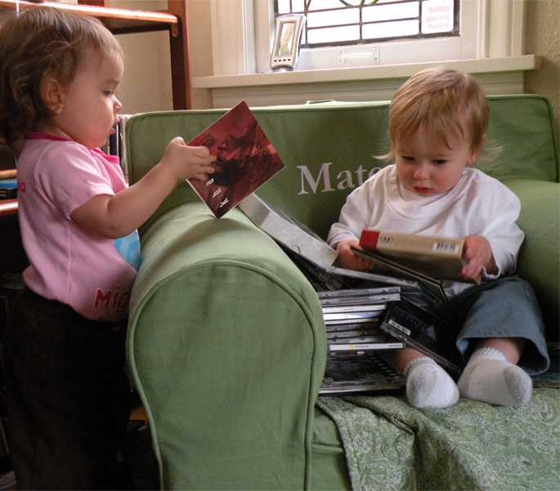
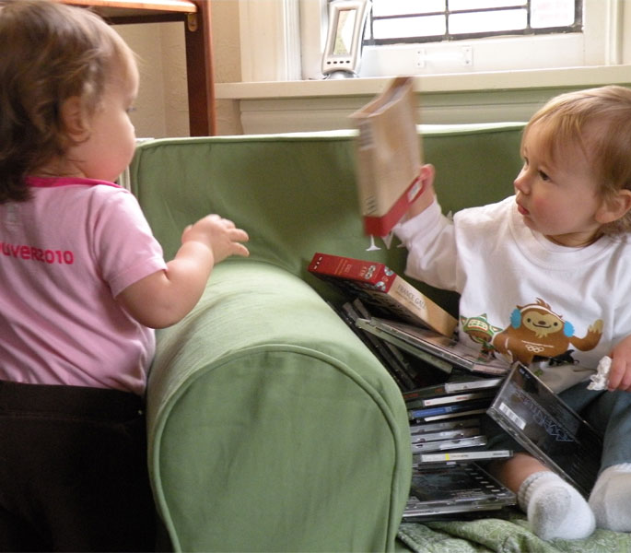
接着Riley 和 Mateo 都被CD激发了好奇心，他们开始研究并以双方可理解的方式进行对话。

Slide 20
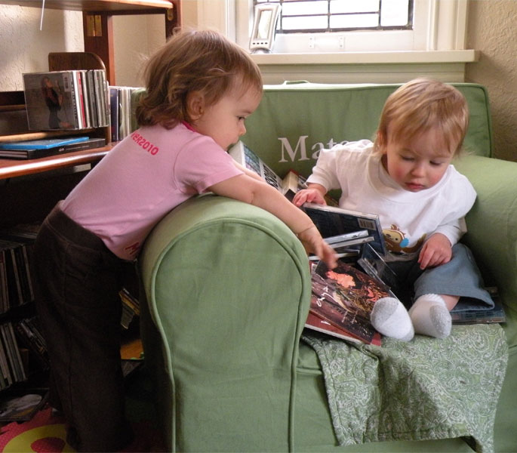
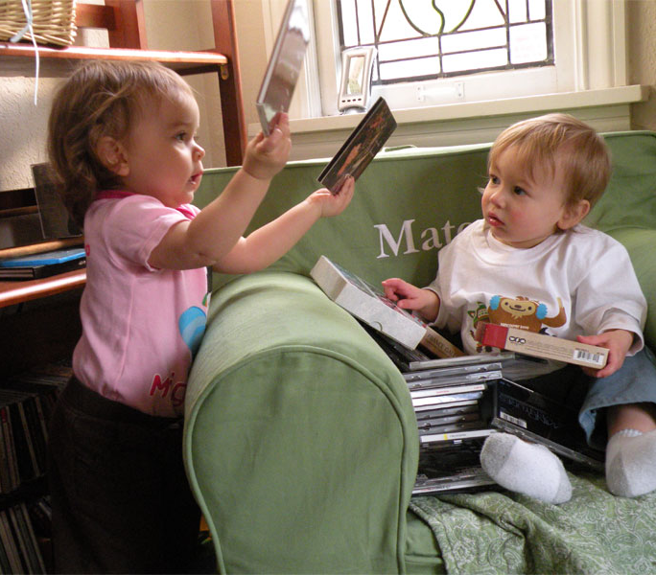
那儿有太多的 CD, 他们开始把它们放在地上。
当 Riley 从地板上捡起CD, 她似乎在思考, “嗯 我
认为我们可以真正地去听这些CD”。

Slide 21
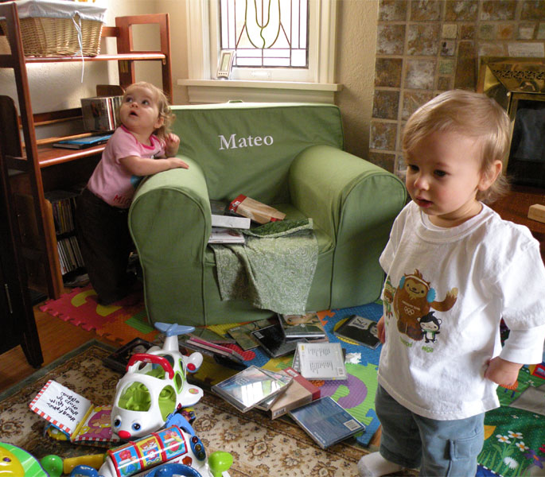
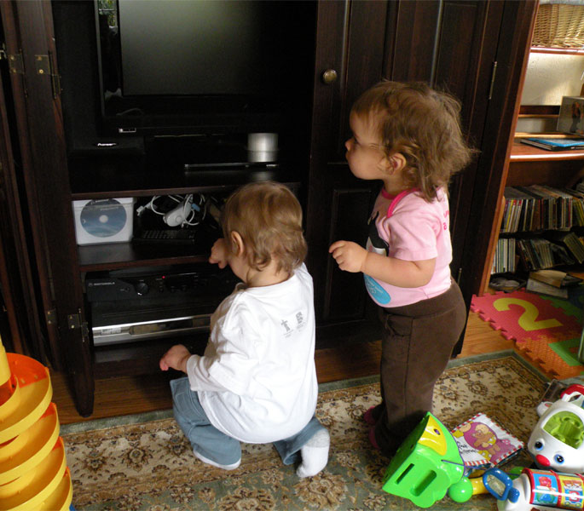
所以我要去播放这些CD...
...接着他们一起探寻音乐之声会从哪里流淌出来

Slide 22
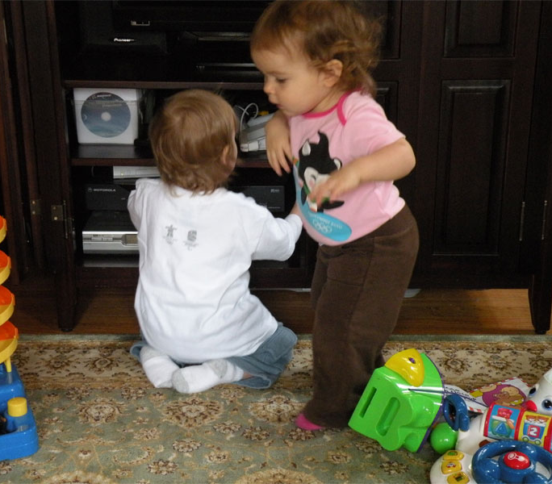
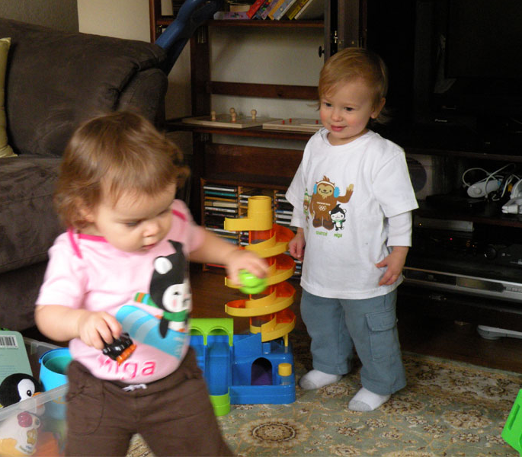
Riley 开始跳舞, Mateo 看起来很钦佩她。

Slide 23
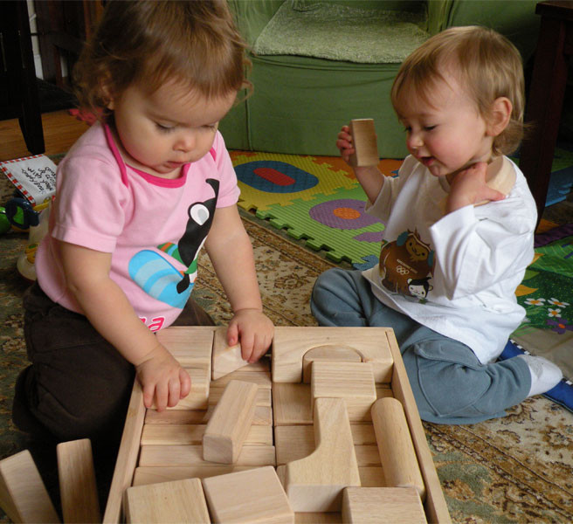
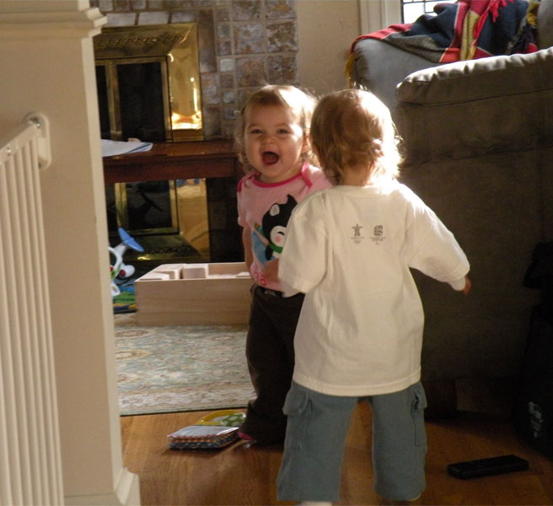
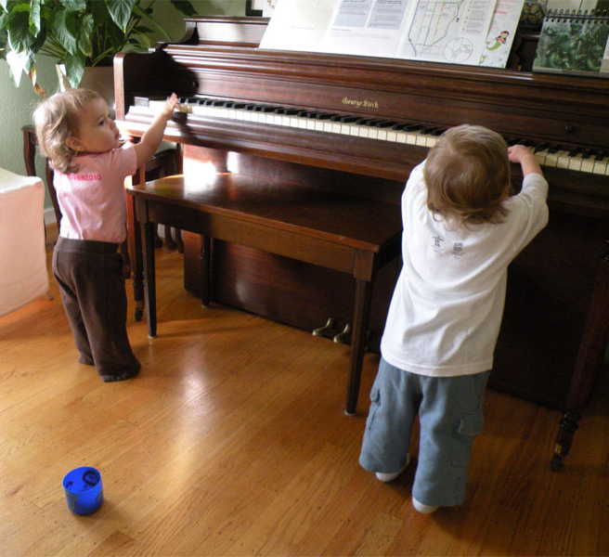
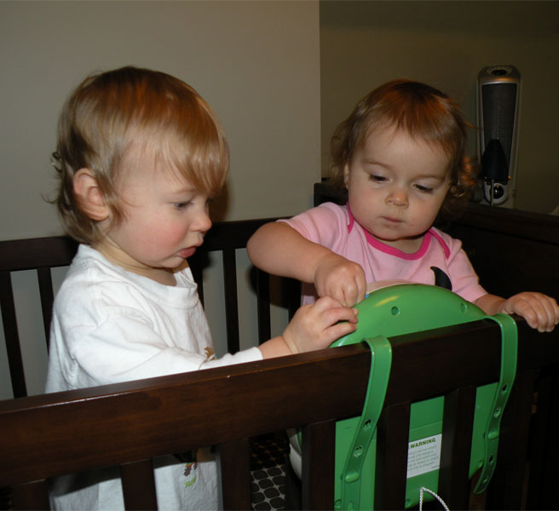
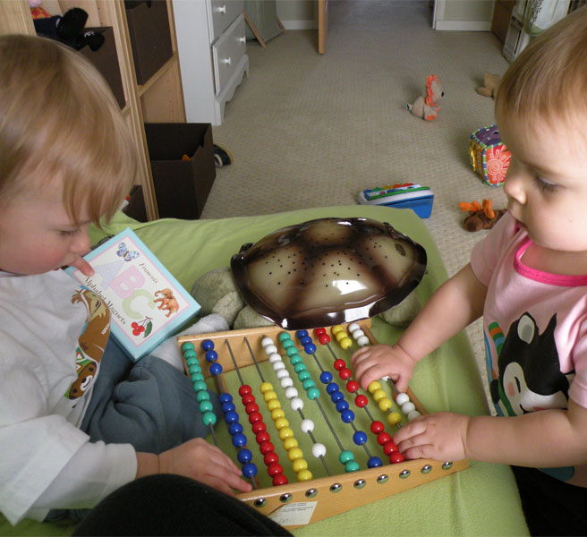
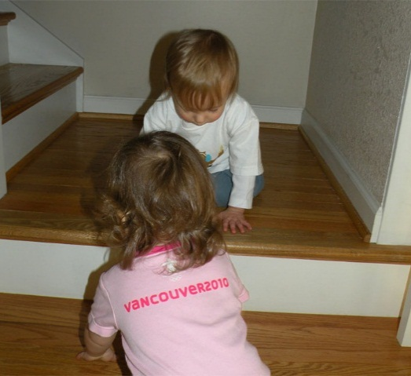
一天的相处， 他们真正地一起做了每件事情。

Slide 24
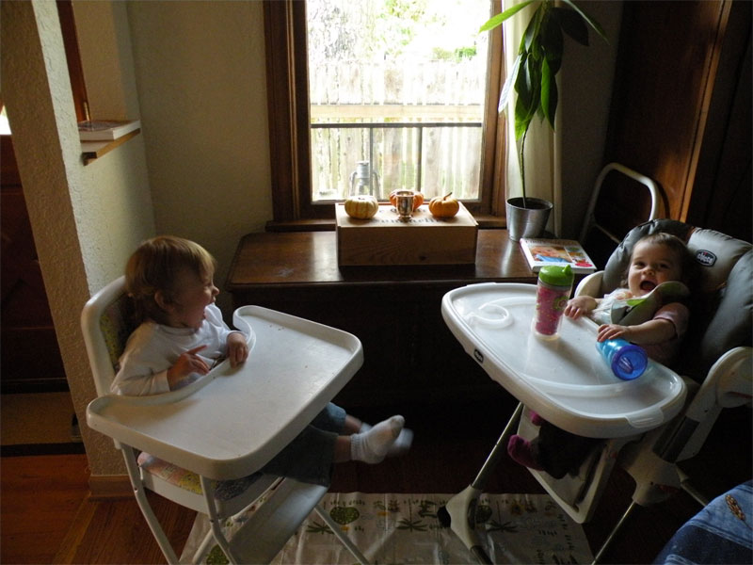
他们吃着点心，结束了充满愉悦合作游戏的一天...

Slide 25
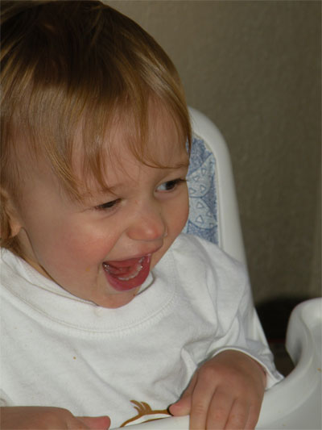
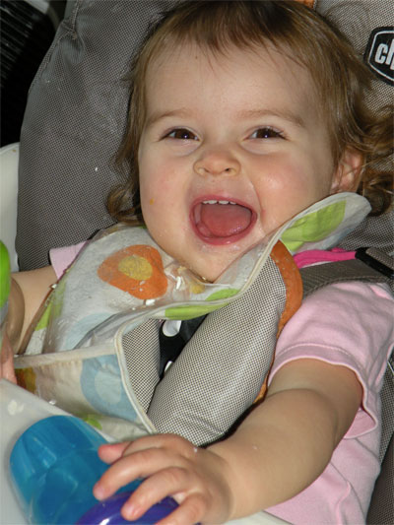
…成为具有感染力的开怀大笑者。

Slide 26
六、有助于学习的心智倾向
好奇：感兴趣
参与：融入其中
坚韧：失败后能坚持
智慧：建构支持网络，与他人沟通、合作
足智多谋：承担责任

Slide 27
学习故事叙事:成长型模式
在我们幼儿园里有一个小木头人模型，凯凯对小木头人可以做什么非常感兴趣。我们讨论了身体的不同部位，当我问大家是否愿意画一画时所有人都离开了，除了凯拉。她迅速找打了一张纸和一支笔，自己一个人画着。凯拉画完了第一个小人，又接着画第二个。她画得还是那么专注。

Slide 28
归属感的学习故事1：
——勇敢、坚韧和沟通

Slide 29
看我能爬上椅子了！
今天，丽丽发现了爬椅子的乐趣了！
我很惊讶你能用自己的小手狠狠抓住椅子，能把自己的身体尽可能向前倾,还会蹬腿来借力！
第一次失败了，你会用眼神向大人求助。可是，没有人理睬你，你又继续探索如何爬上椅子！
第二次失败了，你会用指点行为来求助。可是依然没有人理睬你，你又开始第二轮的尝试。
第三次你还是失败了，虽然你哭了几声，但还是坚持努力爬。
你发现了，手抓得越远，身体越能前倾，你把手臂伸到前面，狠狠地抓住椅子。
最后，你用全身的力气，终于爬上了椅子，成功的喜悦都写在了你的小脸上！

Slide 30
沟通的学习故事2
—— 坚持与关怀

Slide 31
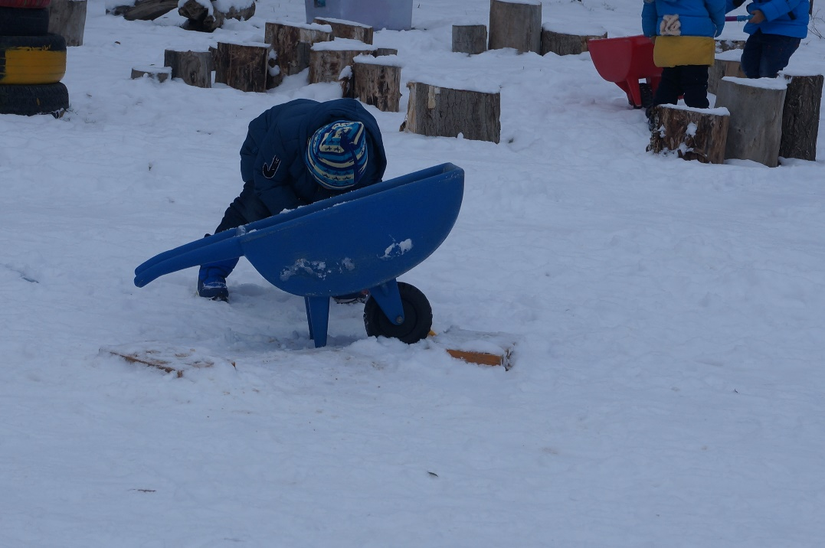
沟通的学习故事
零下17度，我看到你蹲在小车边上，寒冷无法阻挡你小小的身躯出现在雪地上。

Slide 32
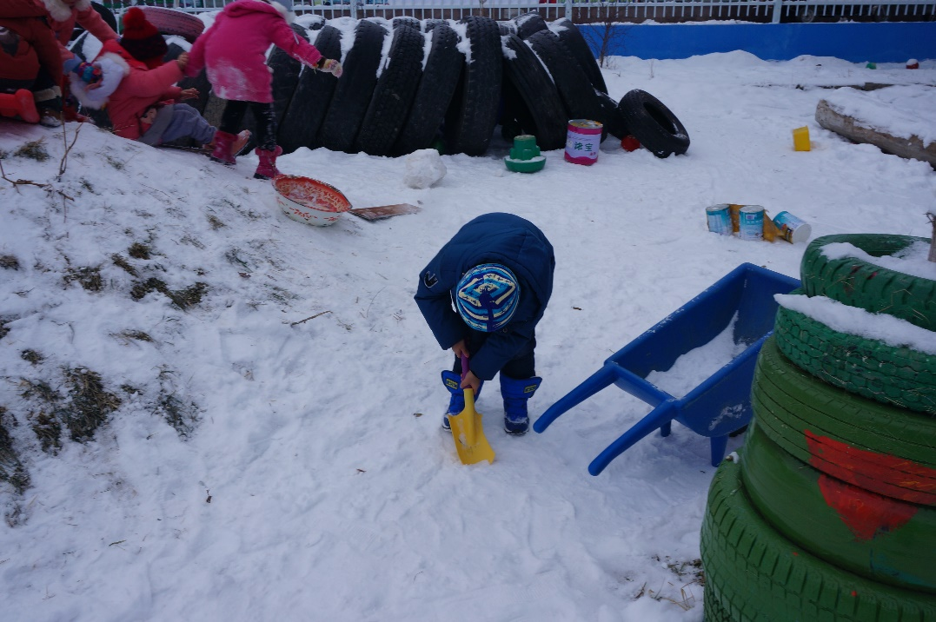
沟通的学习故事
哦，原来你是在铲雪，你很熟练地用塑料铲子把雪铲起来。

Slide 33
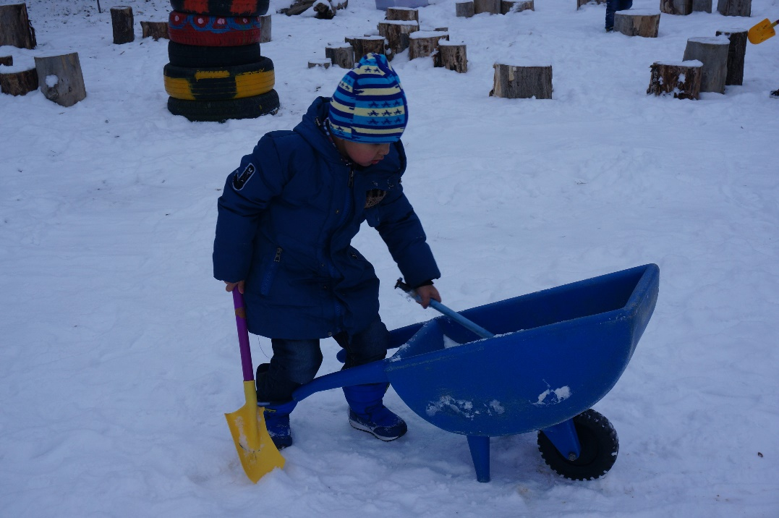
沟通的学习故事
你为了多铲雪，知道要用棍子把雪压紧。

Slide 34
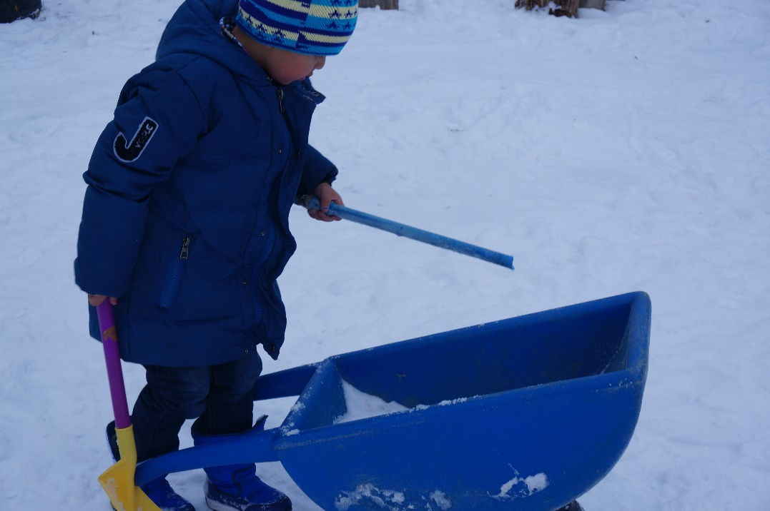
沟通的学习故事
但你发现，这根棍子断了，你专注地看着棍子，探索着如何用这残余的棍子继续压雪。

Slide 35
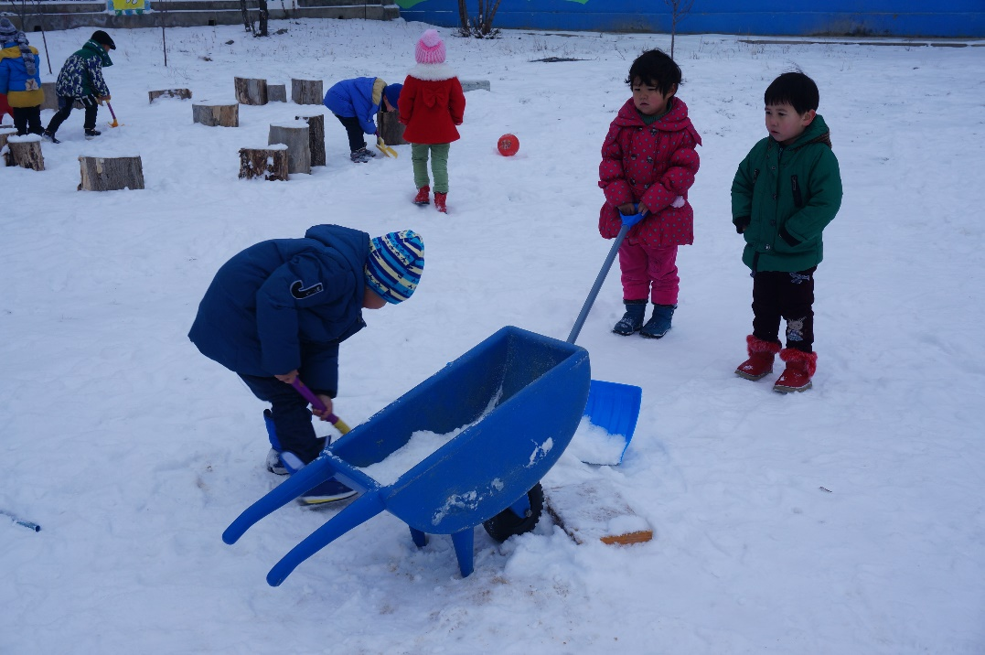
沟通的学习故事
向同伴求助，借用他们手中的工具继续铲雪和压雪。

Slide 36
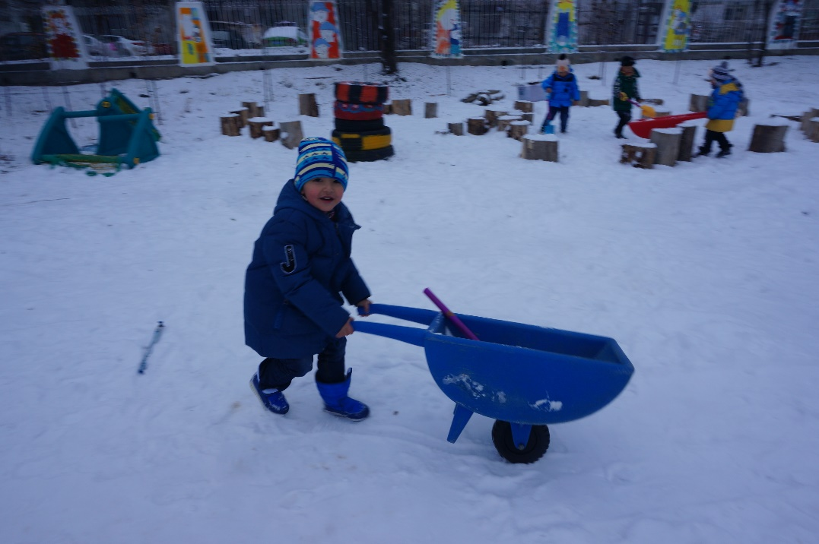
沟通的学习故事
你终于铲了你觉得可以盖小房子的雪了。
我问你：为啥铲这么多血呀？
你告诉我：这是为最喜欢的小朋友小古丽盖小房子的。
你对同伴关心和微笑让我感到无比温暖。

Slide 37
动心看儿童
用心做教师
走心成教育

Slide 38
谢谢大家！

